Slide 1
Informatik/Technik

Slide 2
Warum Informatik/Technik?
Energiegewinnung als Kernherausforderung der heutigen Zeit
Roboter und Smart Devices unterstützen den Menschen
KI ist überall

Slide 3
Umsetzung im Curriculum
Energiegewinnung als Kernherausforderung der heutigen Zeit

Slide 4
Energie aus fossilen Brennstoffen

Slide 5
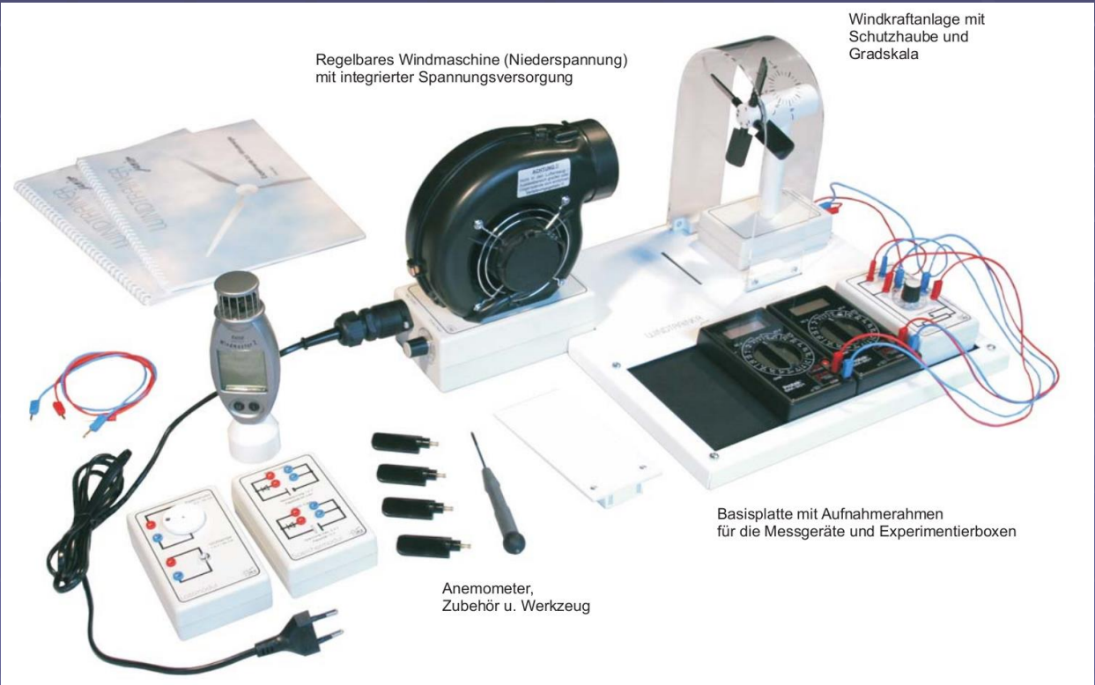
Windenergie
Notes:
Wie gehe ich sicher mit Social Media um?
Wie gehe ich mit Cybermobbing um?
An wen wende ich mich, wenn doch einmal etwas schief geht

Slide 6
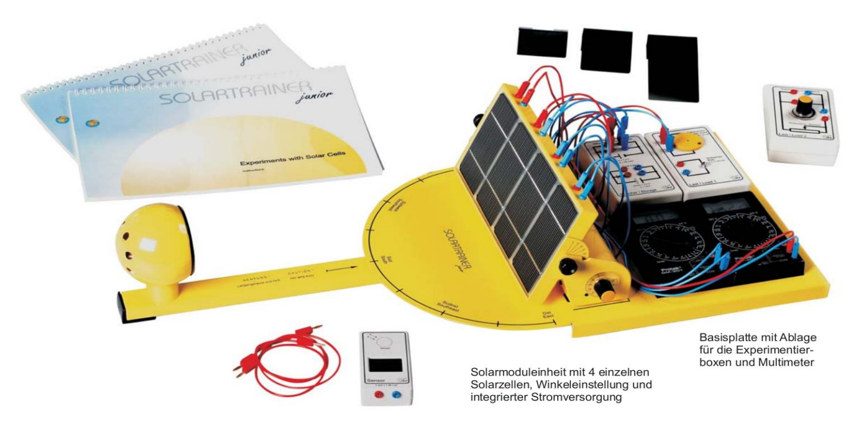
Solarenergie
Notes:
Wie gehe ich sicher mit Social Media um?
Wie gehe ich mit Cybermobbing um?
An wen wende ich mich, wenn doch einmal etwas schief geht

Slide 7
Roboter und Smart Devices unterstützen den Menschen

Slide 8
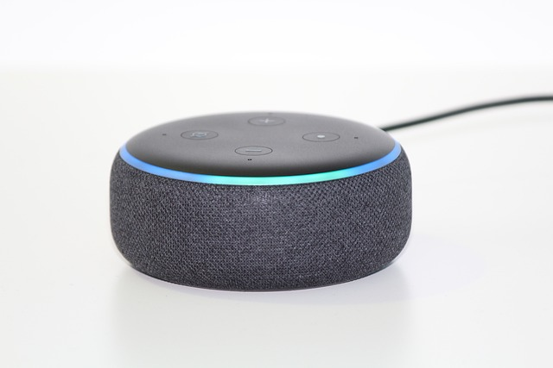
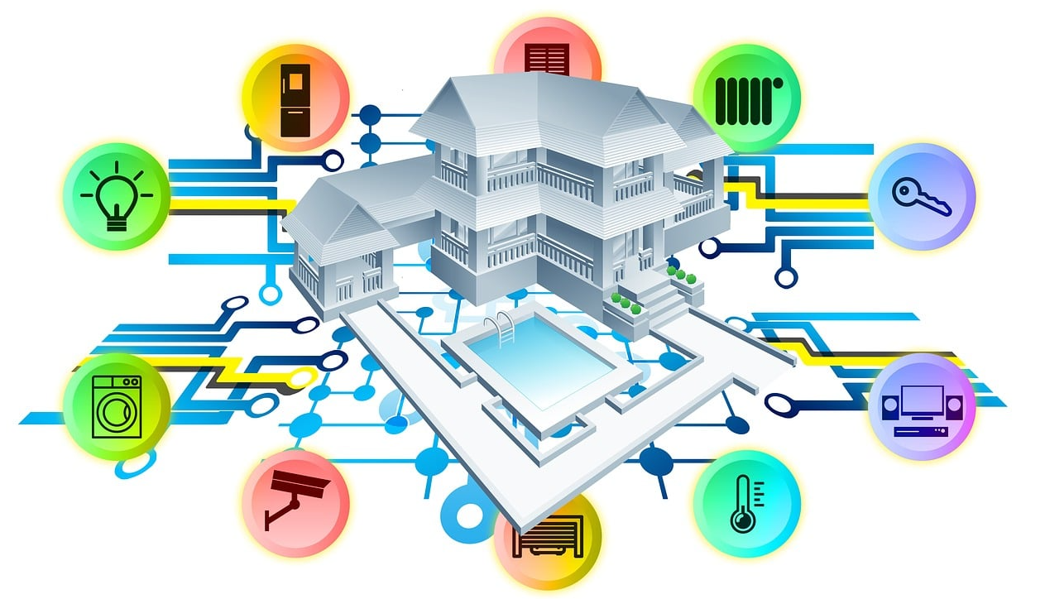
Das Smart Home und die Datensicherheit

Slide 9
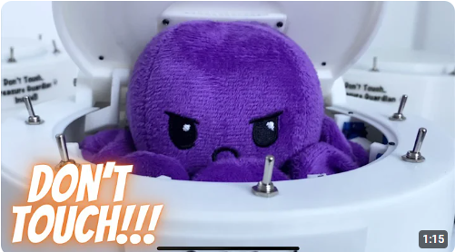
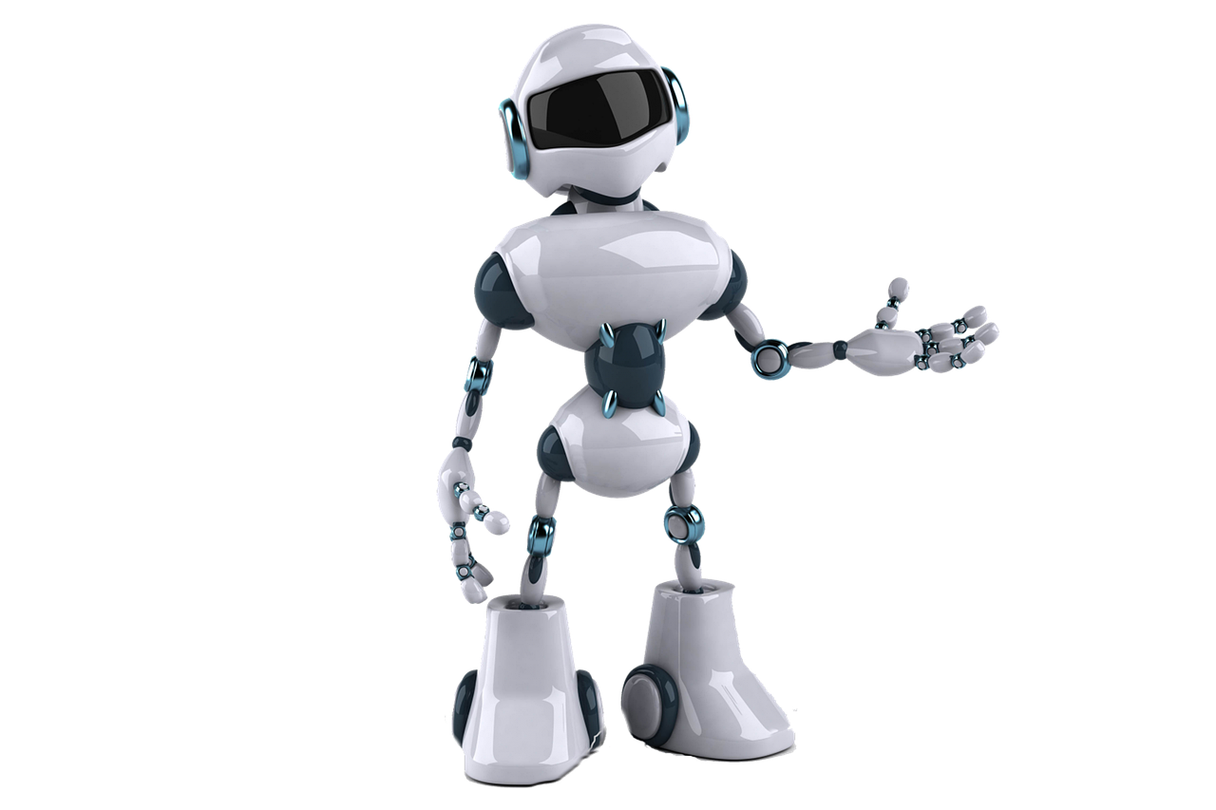
Robotik
Notes:
Uselessbox
Lego education spike prime
In Kooperation mit der FS Sport – stimmt für uns ab!

Slide 10
KI ist überall

Slide 11
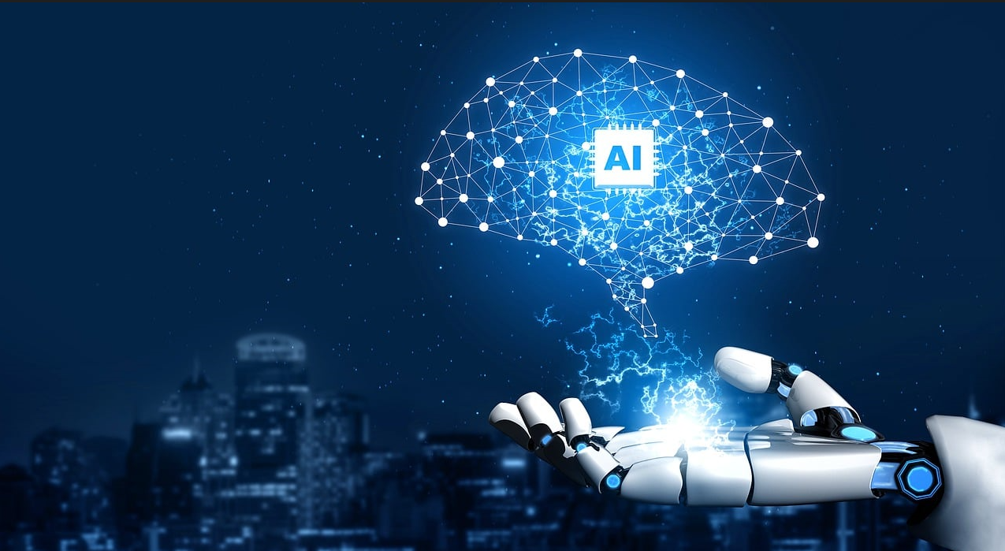
Künstliche Intelligenz

Slide 12
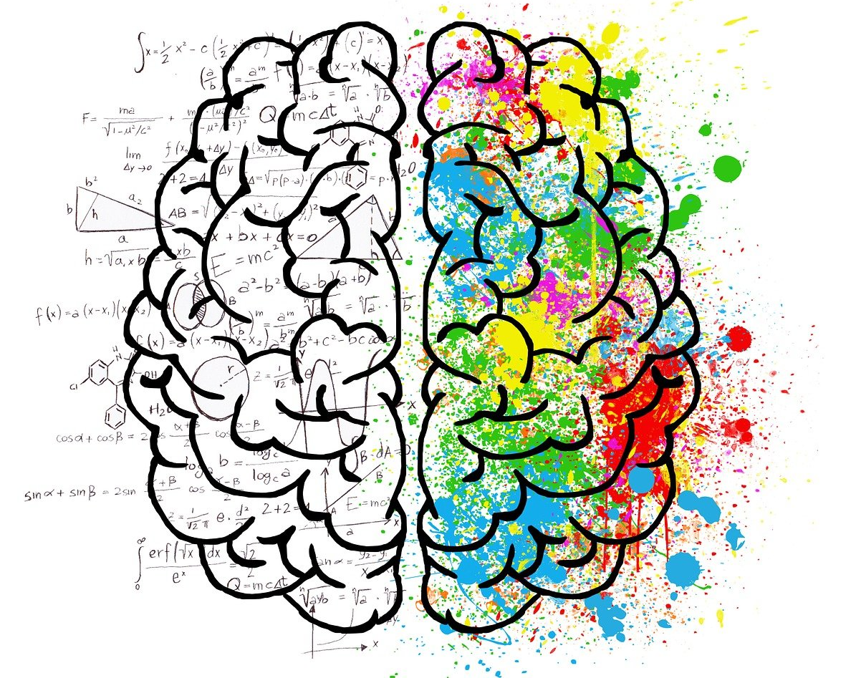
Welche Eigenschaften sollte ich mitbringen?
Analytische Fähigkeiten
Kreativität
Frustrations-toleranz
Freude am Erschaffen
Freude an Problemlösungen
Grundsätzliche Lern- und Leistungsbereitschaft

Slide 13
Wie arbeiten wir?
Praktischer Schwerpunkt
Werkzeugumgang
Computerarbeit
"Modellbau" / Kreativität
Algorithmen entwerfen
Projektorientiert
Realitätsbezogen

Slide 14
Erworbene Softskills
Problemlösekompetenz
logisches Denken
räumliches Denken
strukturiertes Denken und Arbeiten

Slide 15
Bildquellen
Nicht selbst erstellte Bilder sind im Rahmen der Pixabay-Lizenz zur kommerziellen Nutzung freigegeben.

